Slide 1
GESTOR DE BASES DE DATOS CASSANDRA NoSQL

Slide 2

¿Que es cassandra?
Cassandra es una base de datos NoSQL
Se enfoca en la desnormalización
No requiere de un servidor central
Se conforma por nodos

Slide 3
¿Como funciona?
Los nodos se comunican por medio del protocolo P2P
Trabaja en base a familias de columnas
Keyspace
Columnas
Super-columnas

Slide 4
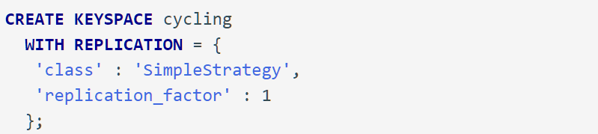
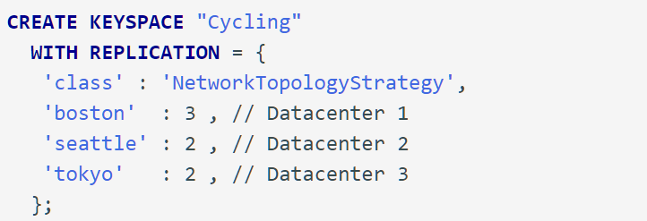
KEYSPACE

Slide 5
Si simple strategy no da problemas al tenerlos tan juntos, por que NTS si da problemas

Slide 6
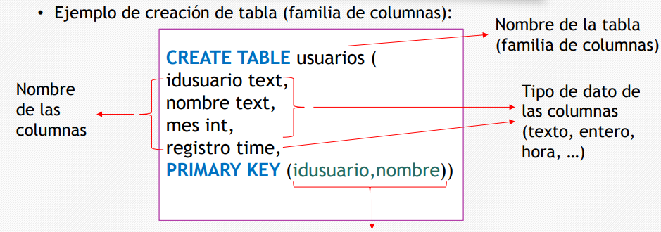
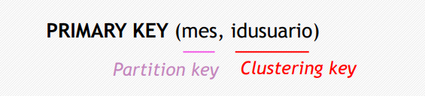

Slide 7
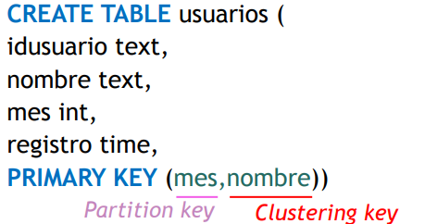
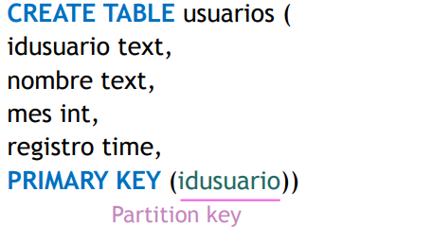
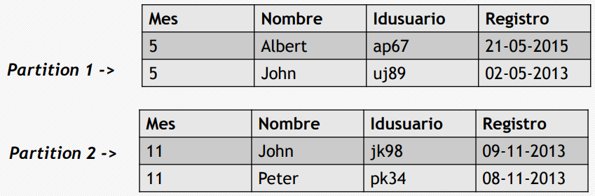
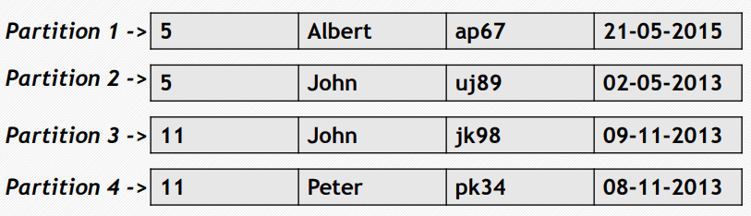

Slide 8
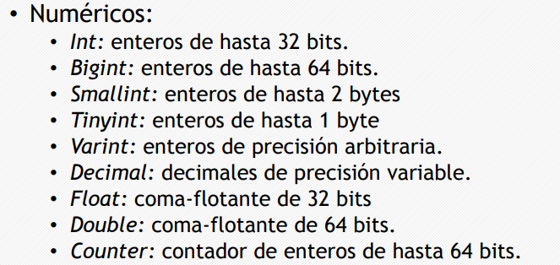
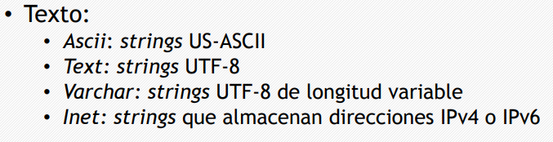
Tipos de datos

Slide 9
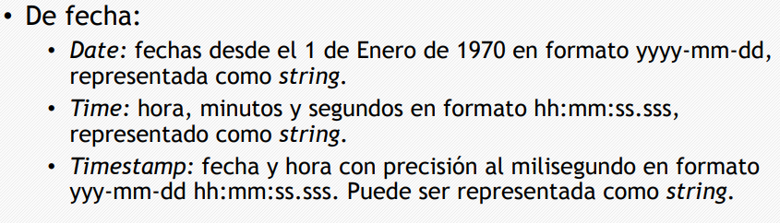
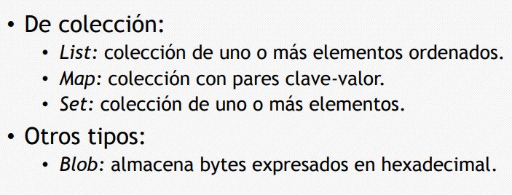
De identificacion:
UUID
Timeuuid

Slide 10
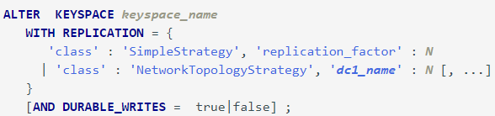

Slide 11
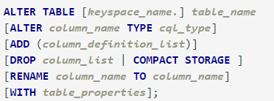

Slide 12
VISTAS MATERIALIZADAS
CREATE:
CREATE MATERIALIZED VIEW [ IF NOT EXISTS ] <view_name> AS <select_statement> PRIMARY KEY '(' primary_key ')' [WITH table_options]
ALTER:
ALTER MATERIALIZED VIEW <view_name > WITH <table_options>
DROP:
DROP MATERIALIZED VIEW [ IF EXISTS ] <view_name>

Slide 13
ROLS
CREATE
CREATE ROLE [ IF NOT EXISTS ] <role_name> [ WITH role_options ]
ALTER
ALTER ROLE <role_name> WITH <role_options>
DROP
DROP ROLE [ IF EXISTS ] <role_name>
GRANT
GRANT <role_name> TO <role_name>
REVOKE
REVOKE <role_name> FROM <role_name>

Slide 14
USUARIOS / PERMISOS
CREATE
CREATE USER [ IF NOT EXISTS ] <role_name> [ WITH PASSWORD string ] [SUPERUSER | NOSUPERUSER]
ALTER
ALTER USER <role_name> [ WITH PASSWORD string ] [SUPERUSER | NOSUPERUSER ]
DROP
DROP USER [ IF EXISTS ] <role_name>
PERMISOS
GRANT <permissions> ON <resource> TO <role_name>

Slide 15
TYPES
Facilita el manejo de múltiples campos de información relacionada.
CREATE
CREATE TYPE [IF NOT EXIST] <type_name> (field,field,…)
DROP
DROP TYPE [IF EXISTS] <type_name>
ALTER
ALTER TYPE <type_name> |ADD <field_name> new_type | RENAME <field_name> TO <field_name>

Slide 16
JSON
Cassandra 2.2 introdujo soporte de JSON para SELECT e INSERT .
SELECT:
SELECT JSON * FROM <table>
INSERT
INSERT INTO <table> JSON {"column_name": value}
fromJson()
toJson()

Slide 17
TRIGGER
CREATE
CREATE TRIGGER [ IF NOT EXISTS ] <trigger_name> ON <table_name> USING <string>
DROP
DROP TRIGGER [ IF EXISTS ] <trigger_name> ON <table_name>

Slide 18
Ventajas de Cassandra
Almacenamiento distribuido de los datos (Descentralizado).
Escalable horizontalmente. Maneja el crecimiento continuo de trabajo de manera fluida.
Es posible configurarlo con estrategias de replicación.
A prueba de fallas en un único punto.
Es posible integrarlo con Hadoop.
Alta velocidad de escritura para la gestión de altos volúmenes de datos.
Sintaxis muy parecida a la de SQL.

Slide 19
Desventajas de Cassandra
No hay JOINS ni sub consultas en Cassandra. No se cuenta con una integridad referencial.
A pesar que CQL es bastante parecido a SQL, no es un lenguaje estandarizado.
Cassandra no garantiza el cumplimiento del principio ACID.
Se cambia confiabilidad y consistencia por un mayor desempeño.

